Slide 1
Вчителя початкових класів Воскресенської ЗОШ І-ІІІ ступенів
Портфоліо

Slide 2
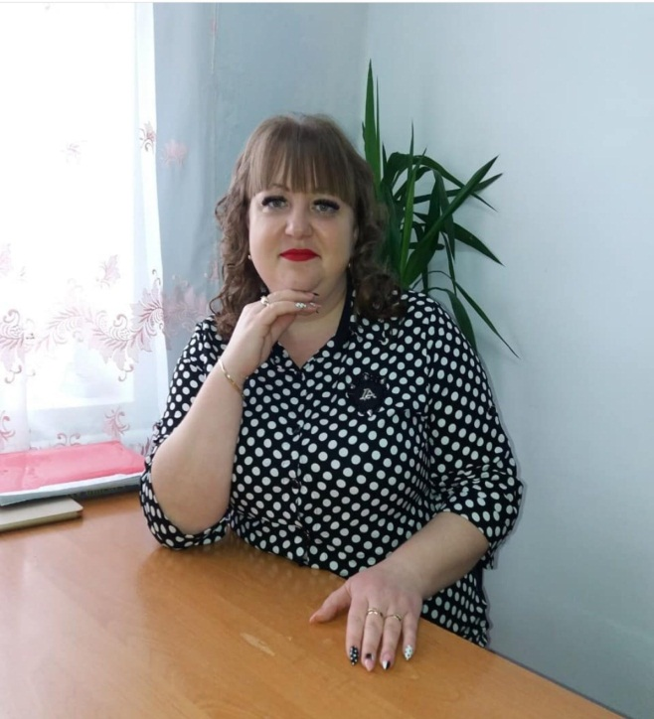
Захарова Олена Миколаївна
Дата народження: 27 травня 1987 року
Освіта: КВНЗ Новобузький педагогічний коледж
Спеціальність: Початкове навчання
Миколаївський національний університет імені
В.О. Сухомлинського
Спеціальність: філолог, вчитель української мови і літератури та зарубіжної літератури
Педагогічний стаж: 10 років
Курси підвищення кваліфікації: 2018 року
Кваліфікація: І категорія
Тема самоосвіти: Розвиток пізнавальної активності молодших школярів, як один із аспектів реалізації компетентністно-орієнтованого підходу на уроках.

Slide 3
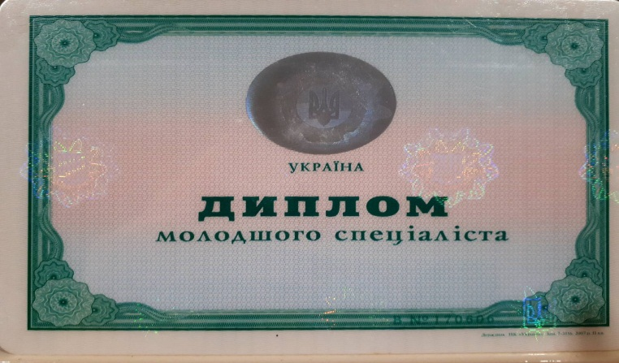
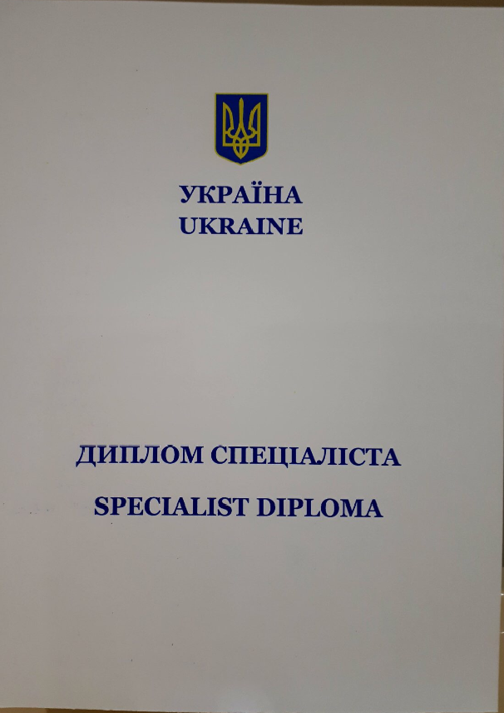
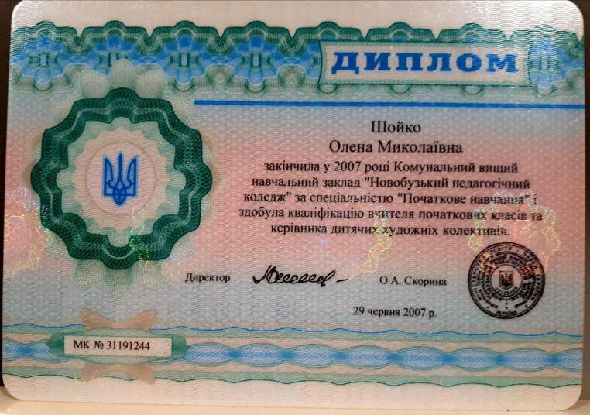
Освіта

Slide 4
Підвищення кваліфікації
післядипломної педагогічної
освіти
Миколаївський обласний інститут

Slide 6
Тема над якою працюю
Розвиток пізнавальної активності молодших школярів, як один із аспектів реалізації компетентністно-орієнтованого підходу на уроках.

Slide 7
Майстерність вчителя
Бути прикладом для дітей
Займатися самоосвітою
Ділитися з дітьми своїм досвідом

Slide 8
Методи роботи вчителя
Особистісно-орієнтоване навчання
Створення ситуації вибору і успіху
Організація співпраці здобувачів освіти
Актуалізація досвіду здобувачів освіти
Використання інтерактивних технологій
Створення призентацій
Використання мультімедійних засобів

Slide 9
Напрямки роботи
Методична робота
Розробка уроків, самоосвіта
Робота в методичному об'єднанні вчителів початкових класів
Навчальна робота
Підготовка традиційних уроків
Позакласна
робота
Робота з батьками
Робота з дітьми на інклюзивній формі навчання
Виступи на семінарах, педрадах
Підготовка уроків з використанням інтерактивних технологій
Індивідуальна робота з дітьми

Slide 10
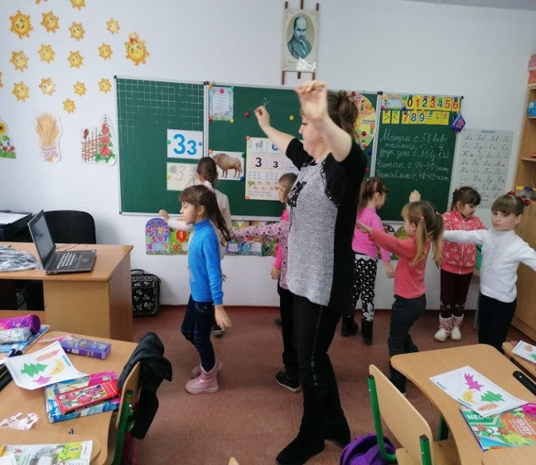
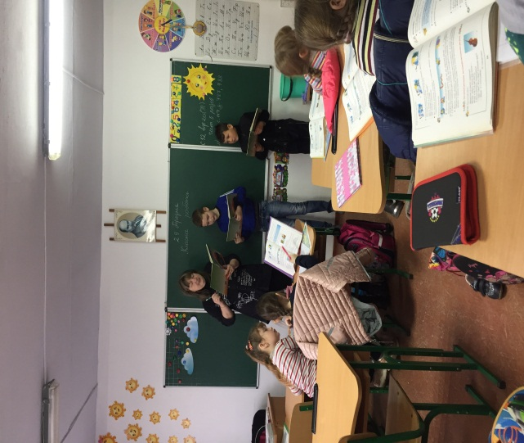
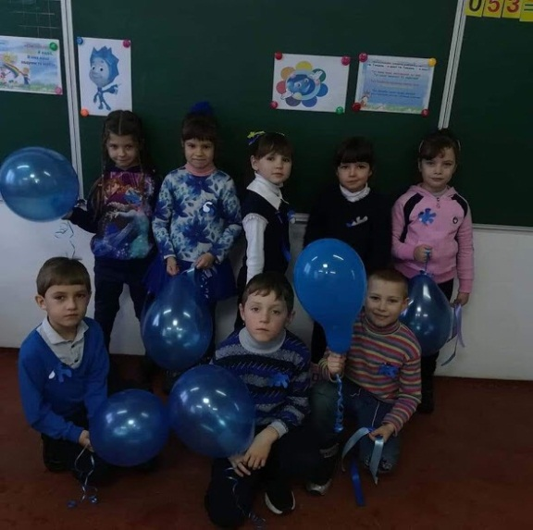
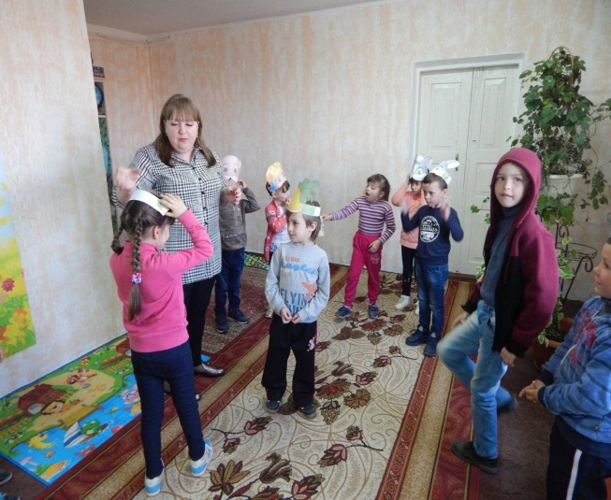
Навчальна робота

Slide 11
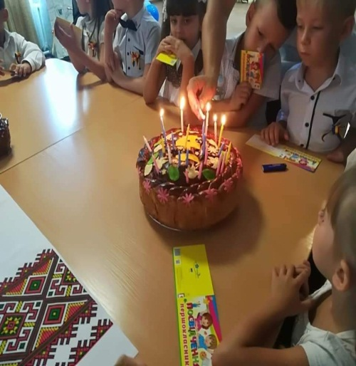
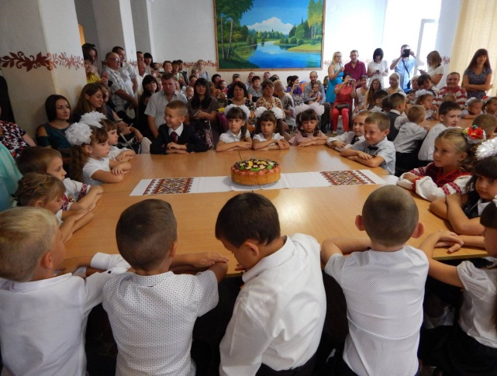
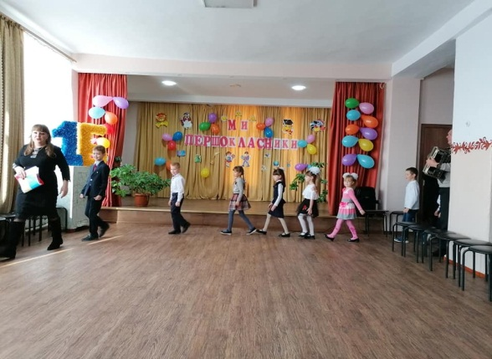
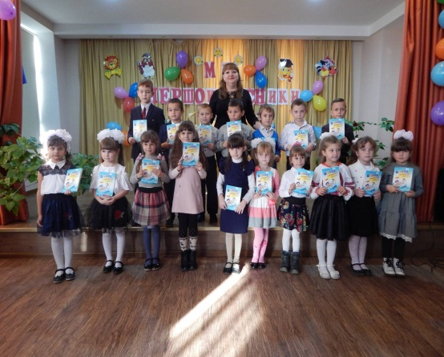
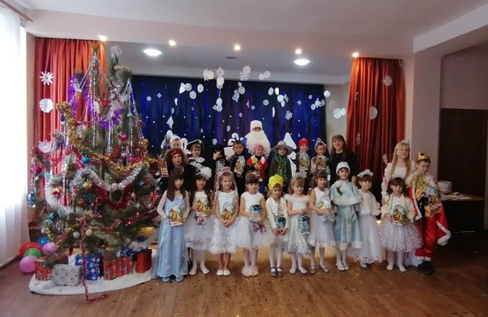
Позакласна робота

Slide 12
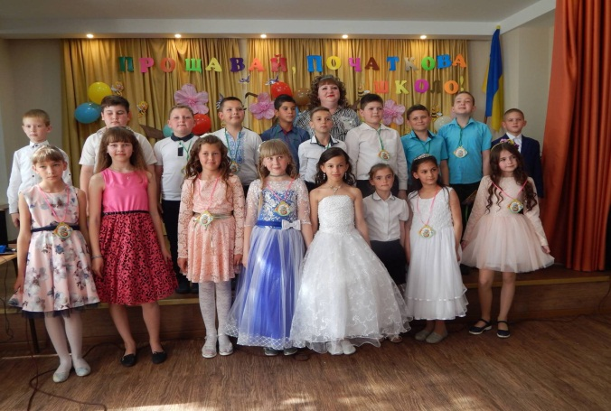
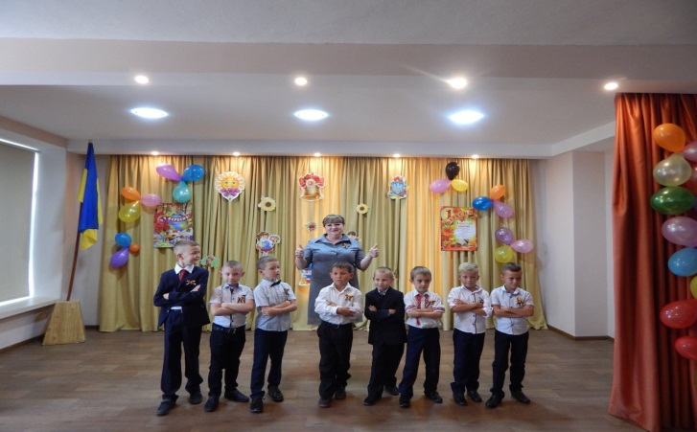
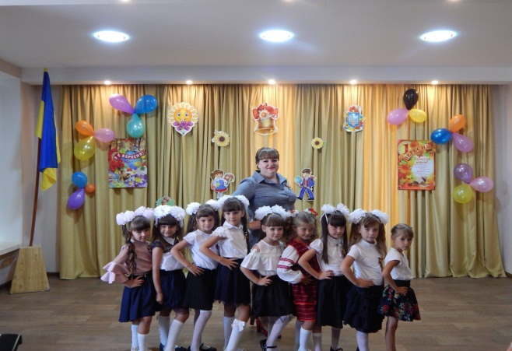
Позакласна робота

Slide 13
Рецепт вчительського щастя
Візьміть чашу терпіння, влийте туди повне серце любові, киньте туди дві пригорщі щедрості, хлюпніть гумору, посипте добротою, додайте якнайбільше віри. Усе це добро перемішайте, з'єднайте з усім Вашим життям – і будьте щасливі!

Slide 14
Я торкаюсь до майбутнього!
Я вчу !

